Slide 1

1.선한 목자되신
우리 주 항상
인도하시고

Slide 2

방초 동산 좋은
곳에서 우리
먹여 줍소서

Slide 3

선한 목자 구세주여
항상 인도합소서

Slide 4

선한 목자 구세주여
항상 인도합소서-

Slide 5

2.양의 문이 되신
예수여 우리
영접하시고

Slide 6

길을 잃은 양의 무리를
항상 인도합소서

Slide 7
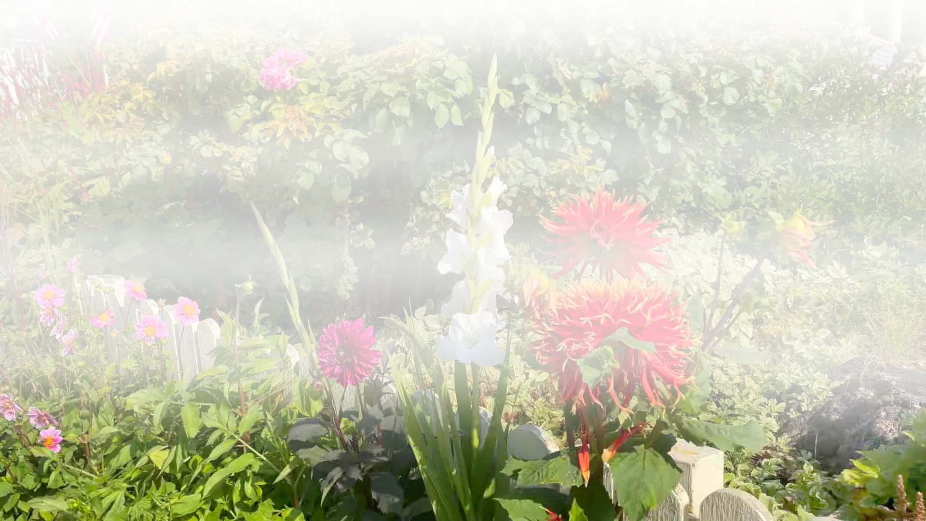
선한 목자 구세주여
기도 들어줍소서

Slide 8

선한 목자 구세주여
기도 들어줍소서-

Slide 9

3.흠이 많고 약한
우리도 용납하여
주시고

Slide 10
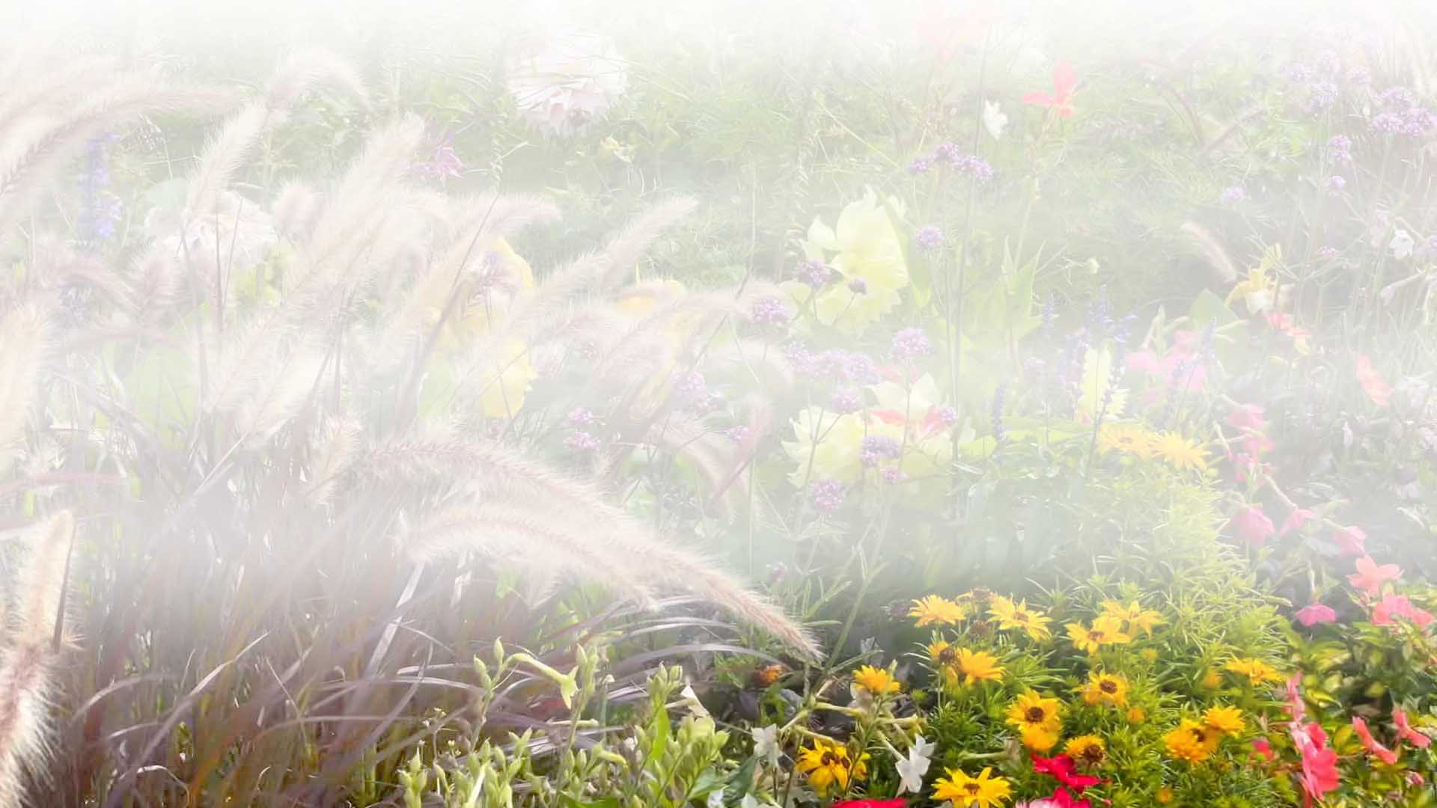
주의 넓고 크신
은혜로 자유 얻게
하셨네

Slide 11

선한 목자 구세주여
지금 나아갑니다

Slide 12

선한 목자 구세주여
지금 나아갑니다-

Slide 13

4.일찍 주의 뜻을
따라서 살아가게
하시고

Slide 14

주의 크신 사랑
베푸사 주를 좇게
합소서

Slide 15

선한 목자 구세주여
항상 인도합소서

Slide 16

선한 목자 구세주여
항상 인도합소서
아 멘

